Slide 1


Configurarea Unitara
a Desktop-ului Multifunctional
PHOTOSTORM
Alexandru RADOVICI*, Ovidiu STOICA**
Costin Alexandru IONIŢĂ*, Tudor BERCEA*
* Facultatea de inginerie în limbi străine, UPB
** Facultatea de ştiinţe şi litere,
Universitatea “Petru Maior” Tg Mureş
Coordonator: Prep. Şerban RADU

Slide 2


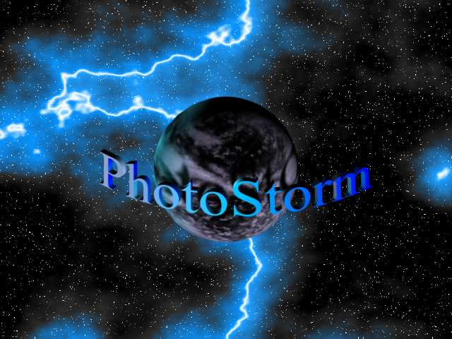


Introducere
Programul Photostorm:
Permite crearea unui desktop multifunctional, pe mai
multe platforme (LINUX, WINDOWS).
Site-ul Photostorm:
Permite infiintarea unei comunitati de utilizatori.
Perimite descarcarea programului pentru un desktop interactiv.
Conceptul Photostorm
Utilizator
Utilizator

Slide 3
DESCRIERE
Programul, primul de acest gen, pentru Linux, plaseaza pe desktop un tapet de ecran special modificat pentru a suporta multiple facilitati precum un calendar, citate si notificare de email.
Programul poate fi descarcat de pe site-ul oficial, fiind gratuit pentru orice vizitator. De asemenea site-ul isi propune sa incurajeze formarea unei comunitati de utilizatori pasionati de arta fotografica. Site-ul este bazat pe un sistem de credite.

Slide 4
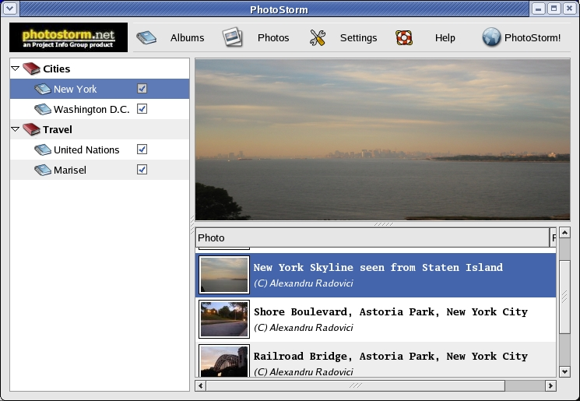
Programul
Windows şi Linux
Desktop multifunţional
  Calendar
  Citate
  Email

Slide 5
Arhitectura programului
Albume
Tapet de ecran
Calendar
E-mail
Citate

Slide 6
Arhitectura programului. Tapet de ecran
Fotografia care este pusă pe ecran
Parametrii
  Calendarul
  Citate
  E-mail

Slide 7
Arhitectura programului. Albume
Toate pozele sunt organizate în album
Nume
Categorie
Autor
Descriere
Metadate

Slide 8
Arhitectura programului. Calendar
Afişarea unui calendar pe ecran
Luna curentă
Luni anterioare
Luni viitoare

Slide 9
Arhitectura programului. Citate
Afişarea unui citat
Căutare după anumite chei
Descărcare de pe Internet

Slide 10
Arhitectura programului. E-mail
Afişarea antetului e-mail-urilor
Protocul suportat: POP3

Slide 11
Personalizare
Posibilitatea configurării modului de afişare
Caratere
Dimensiuni
Culoari
Intervalul de schimbare a tapetului
Numarul de e-mail-uri afişate
Citatul afişat

Slide 12
Site-ul
Gestionarea albumelor
  Categorii
  Date - nume, autor, descriere
  Motor de căutare
    Mapamond
Gestionarea utilizatorilor
  Mesaje personale
  Albume şi poze personale

Slide 13
Arhitectura Site-ului
Albume
Tapete de ecran
Motor de căutare
Citate
Baza de date
Poze

Slide 14
Arhitectura Site-ului
Date personale
Mesaje
Albume Personale
Spaţiu şi credite
Baza de date
Utilizatori

Slide 15
Arhitectura Site-ului. Mapamond
Interfaţă pentru motorul de căutare
Poze de pe mapamond

Slide 16
Photostorm in viitor
Informaţii meteo
Muzică de fundal
Expoziţie foto multimedia interactivă distribuită pe Internet

Slide 17
Concluzii
Comunitate de utilizatori
Portabil pe Windows si Linux
Citate pe tapetul de ecran cu posibilitatea de a fi luate de pe un server de citate.
Notificare de e-mail
Calendar
Mapamond

